Slide 1


ТРИЗ-турнир.
2 сессия
Соревнование по
Теории Решения Изобретательских Задач

Slide 2
Пусть победит самый смышленый!!!

Slide 3
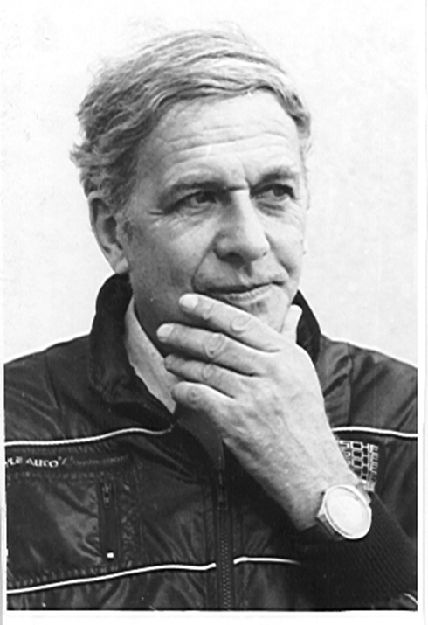
Г.С. Альтшуллер. Основоположник ТРИЗ
ТРИЗ (теория решения изобретательских задач) – комплекс методик и инструментов для анализа развития систем, выявления и разрешения противоречий, прогнозирования развития систем.
Генрих Саулович Альтшуллер (1926 – 1998) – советский и российский ученый, изобретатель, писатель-фантаст (Г. Альтов).

Slide 4

Этапы соревнования
1 ЭТАП «ЗАГАДКА ШЕРЛОКА ХОЛМСА» - max 10 талантов
(изобретательские задачи 1-2 уровня)
2 ЭТАП «НУЖНА «ШТУКОВИНА» - max 17 талантов
(выбор предмета (элемента) по параметрам)
3 ЭТАП «ПРАВИЛО ФИЛЕАСА ФОГГА» - max 32 таланта
(исключить предмет (элемент), не входящий в надсистему)
4 ЭТАП «РАСКАДРОВКА ДЛЯ МИККИ МАУСА»- талантов 30
(выстроить последовательность технологического процесса)
5 ЭТАП «13-Й ПОДВИГ ГЕРАКЛА» - талантов 14 +
(комплексное задание по анализу и разрешению противоречий)

Slide 5
Название этапа | Время | Продолжительность
1. Открытие соревнований | 14:30 – 14:45 | 15 минут
2. Этап 1 | 14:45 – 15:00 | 15 минут
3. Перерыв | 15:00 – 15:05 | 5 минут
4. Этап 2 | 15:20 – 15:35 | 15 минут
5. Перерыв | 15:35 – 15:45 | 10 минут
6. Этап 3 | 15:45 – 16:00 | 15 минут
7. Перерыв | 16:00 – 16:05 | 5 минут
8. Этап 4 | 16:05 – 16:25 | 20 минут
9. Перерыв | 16:35 – 16:45 | 10 минут
10. Этап 5 | 16:45 – 17:05 | 20 минут
11. Перерыв | 17:05 – 17:20 | 15 минут
12. Закрытие, поведение итогов | 17:20 – 17:40 | 20 минут

Slide 6
Информация о команде
Команда № …………
Эксперт:_____________________
ФИО | город | возраст | школа, класс
 |  |  |  | Капитан

Slide 7
Этап 1
«Загадка Шерлока Холмса»

Slide 8
Этап 1 «Загадка Шерлока Холмса»
Максимальное количество талантов – 10
Решите 10 задач. Ответы запишите в таблицу
Можно задавать уточняющие вопросы эксперту-ведущему
Заработанные таланты можно будет использовать на следующих этапах

Slide 9
Этап 1 «Загадка Шерлока Холмса» ИТОГ
№ команды | Этап 1 | Этап 2 | Этап 3 | Этап 4 | Этап 5 | ИТОГ
1
2
3
4
5

Slide 10
Этап 2
«Нужна «штуковина»

Slide 11
Этап 2 «Нужна штуковина»
5 уровней сложности
Максимум – 17 талантов
Вам нужно угадать предмет (элемент), который задумал эксперт
Вы можете получить подсказки – первые 3 бесплатно, а остальные за таланты
5-й уровень – игра «Да-нет»

Slide 12
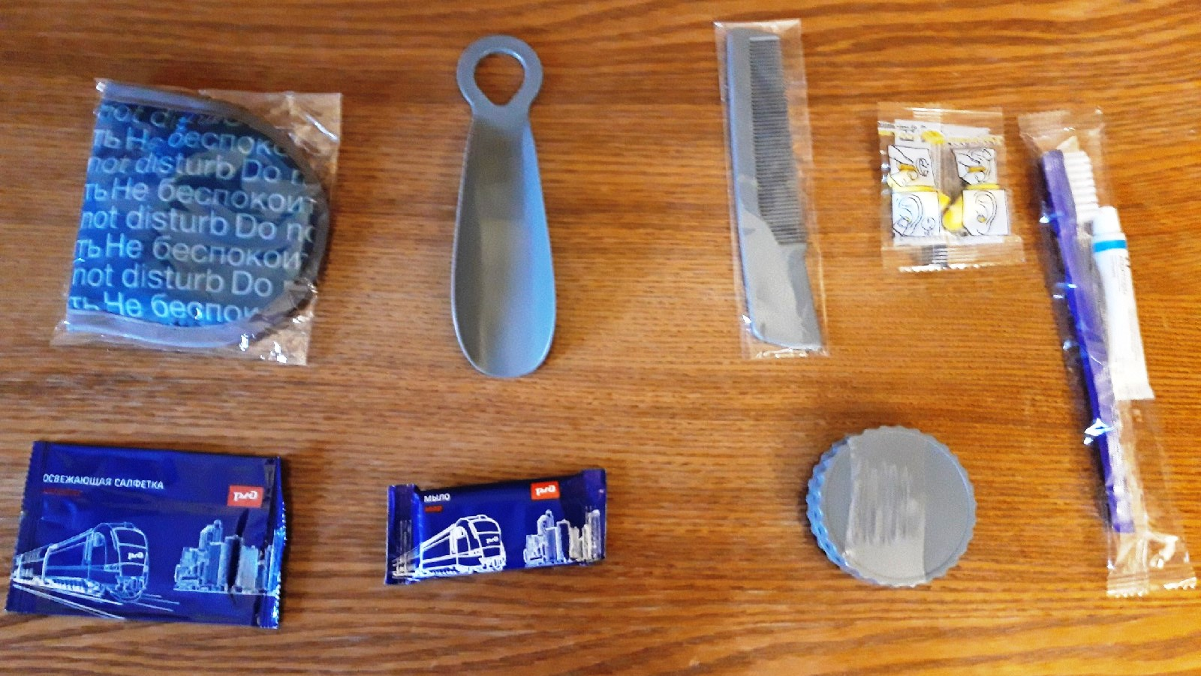
Этап 2 уровень 1 – 3 таланта
Какой предмет задумал эксперт?
Вы можете получить до 10 подсказок (первые 3 бесплатно, остальные за таланты)

Slide 13
Этап 2 уровень 2 – 3 таланта
Какой элемент задумал эксперт?
Вы можете использовать подсказки за таланты или «в кредит».

Slide 14
Этап 2 уровень 3 – 3 таланта
Участникам предлагается категория, к которой принадлежит предмет. Категории: автомобили, самолеты, поезда, космическая техника. Эксперт задумал один предмет.
Вы можете получить подсказки за таланты или «в кредит».
Вы можете получить до 10 подсказок (первые 3 бесплатно, остальные за таланты)

Slide 15
Этап 2 уровень 4 – 3 таланта
Участникам предлагается категория, к которой принадлежит элемент предмета. Категории: автомобили, самолеты, поезда, космическая техника. Эксперт задумал один элемент.
Вы можете получить подсказки за таланты или «в кредит».
Вы можете получить до 10 подсказок (первые 3 бесплатно, остальные за таланты)

Slide 16
Этап 2 уровень 5 – 5 талантов
Эксперт задумал предмет, связанный с транспортом.
Вы можете задать 10 вопросов, на которые эксперт будет отвечать только «Да» или «Нет».
Если ответа все еще нет, вы можете задать дополнительные вопросы за таланты.

Slide 17
Этап 2 «Нужна «штуковина» ИТОГ
№ команды | Этап 1 | Этап 2 | Этап 3 | Этап 4 | Этап 5 | ИТОГ
1
2
3
4
5

Slide 18
Этап 3
«Правило Филеаса Фогга»

Slide 19
Этап 3 «Правило Филеаса Фогга»
На этом этапе вам нужно исключить лишнюю систему или элемент, дополнить ряд объектов, определить из чего состоит объект.
На этом этапе можно получить от 32 талантов
Вы можете получить ответы на вопросы за таланты

Slide 20
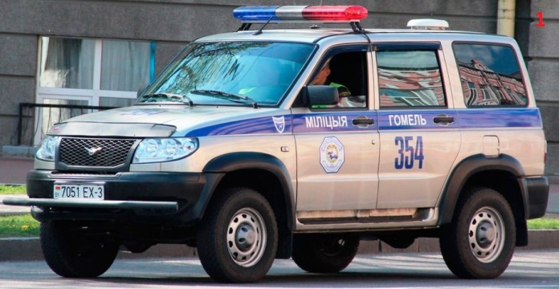
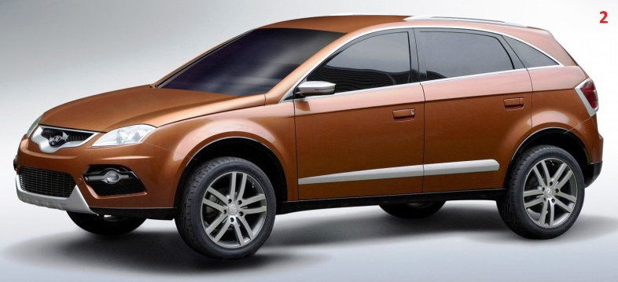
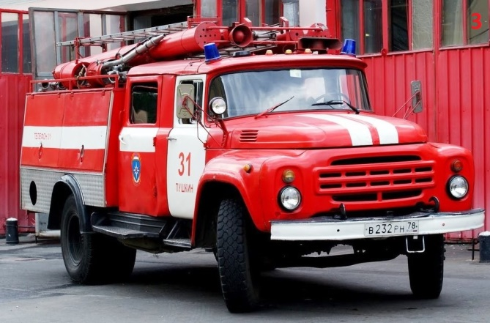
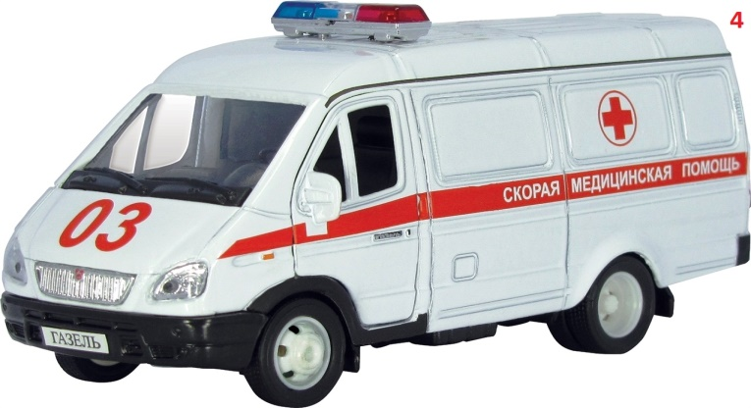
Этап 3 уровень 1.1 – 3 таланта
Найдите лишний автомобиль, дайте название оставшейся группе

Slide 21
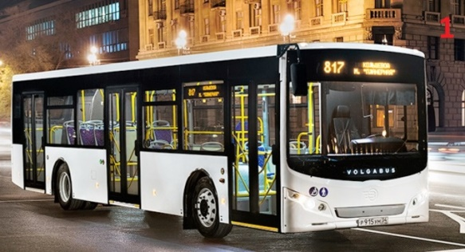
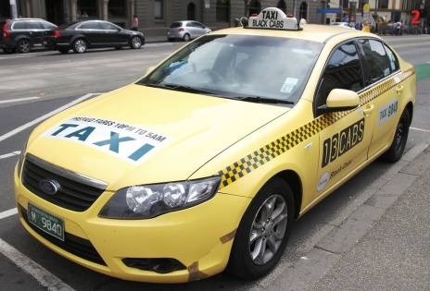
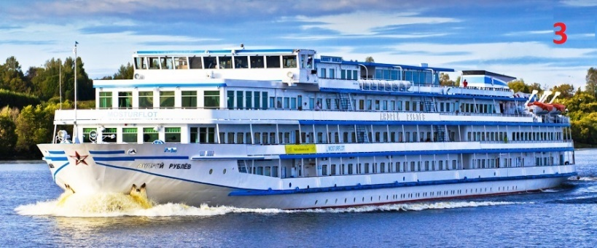
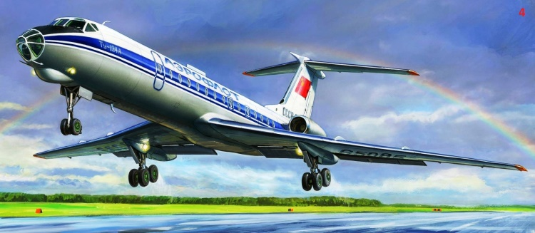
Этап 3 уровень 1.2 – 3 таланта
Найдите лишнее транспортное средство. По какому признаку вы сделали свой выбор?

Slide 22

Этап 3 уровень 2.1 – 6 талантов
Какими видами транспорта доставляется почта?
…………………………………………...
……………………………………………
……………………………………………
Как доставлялась почта, когда не было транспорта?

Slide 23
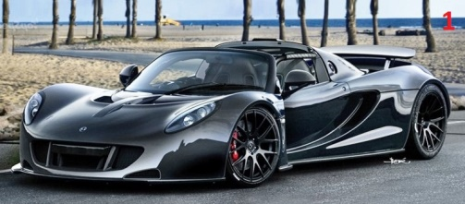
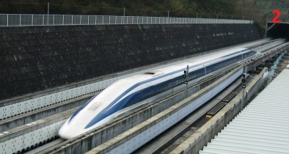
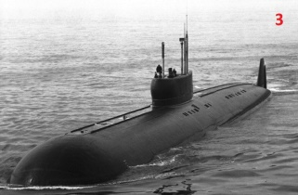
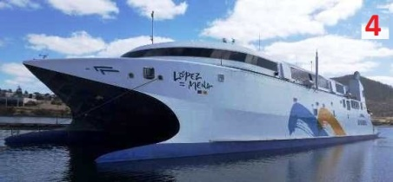
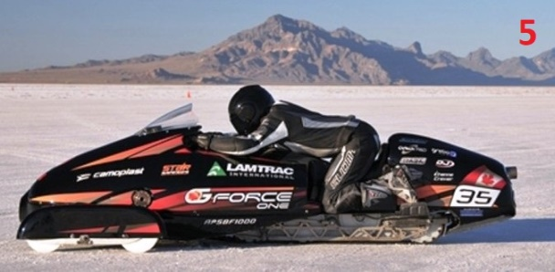
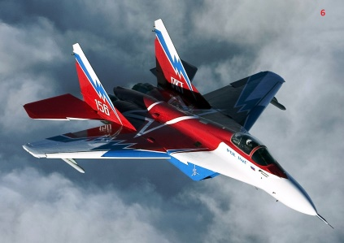
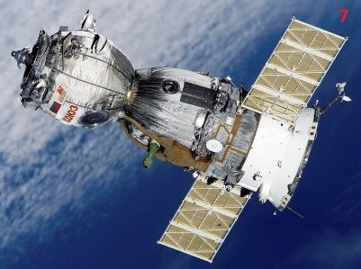
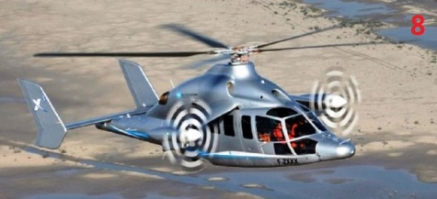
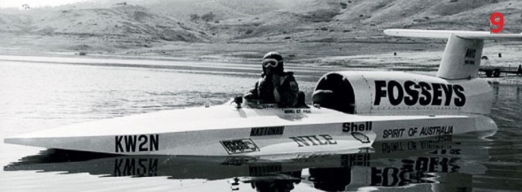
Этап 3 уровень 2.2 – 5 талантов

Slide 24
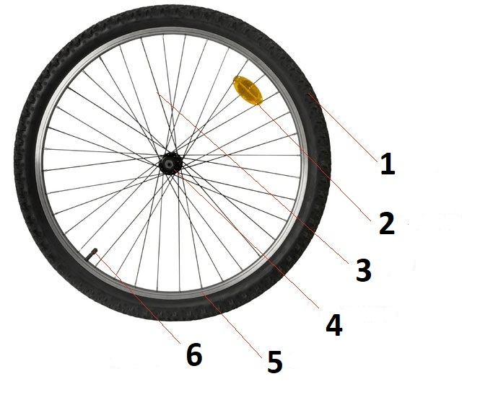
Этап 3 уровень 3 – 6 талантов
Из каких элементов состоит колесо?
1 ………………………………………………………….
2 ………………………………………………………….
3 ………………………………………. ………………..
4 ………………………………………………………….
5 ………………………………………...................
6 ……………………………………......................
Что позволяет шине амортизировать движение?

Slide 25
Этап 3 уровень 4 – за каждый ответ 1 талант
Вспомните, когда появились эти фантастические идеи? Расставьте в хронологическом порядке.
Герберт Уэллс – городской транспорт. Размер города зависит от развития транспорта
Жюль Верн – человек на Луне
Артур Кларк – орбитальные спутники
Алексей Толстой – полет на Марс
Джон Джекоб Астор IV – магнитная железная дорога и электромобиль
Айзек Азимов – автомобиль парящий над дорогой, лодка идущая поверх воды, пневмопочта

Slide 26
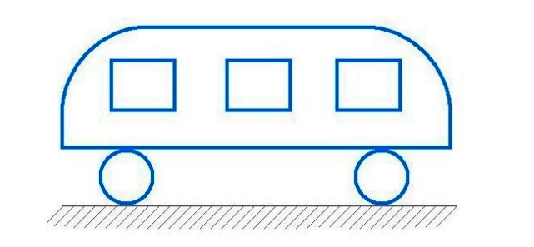
Этап 3 уровень 5 – 6 талантов
Куда едет автобус? Почему?
Какого элемента не хватает?

Slide 27
Этап 3 «Правило Филеаса Фогга» ИТОГ
№ команды | Этап 1 | Этап 2 | Этап 3 | Этап 4 | Этап 5 | ИТОГ
1
2
3
4
5

Slide 28
Этап 4
«Раскадровка для Микки Мауса»

Slide 29
Этап 4 «Раскадровка» для Микки Мауса»
Задания этого этапа связаны с технологическими или другими процессами.
Вам нужно представить поэтапно как и что происходит
На этом этапе можно получить 30 талантов
Вы можете получить ответы на вопросы за таланты

Slide 30
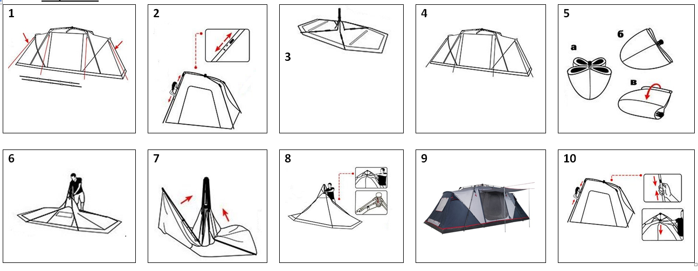

Этап 4 уровень 1 – 3 таланта + 1 за каждый ответ
Восстановите порядок действий

Slide 31
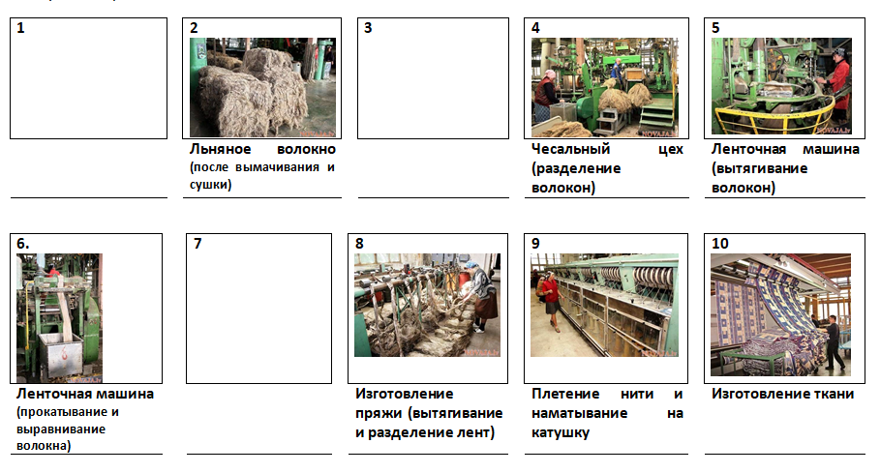
Этап 4 уровень 2 – 10 талантов
Перед Вами процесс изготовления льняных изделий. Восстановите последовательность и дайте названия каждому этапу.

Slide 32
Этап 4 уровень 3 – 10 талантов
Восстановите путь одного из вас от дома до школы,
выделите 10 этапов от подъема до 1-го урока
1 |  | 2 |  | 3 |  | 4 |  | 5
6 |  | 7 |  | 8 |  | 9 |  | 10

Slide 33
Этап 4 «Раскадровка» для Микки Мауса» ИТОГ
№ команды | Этап 1 | Этап 2 | Этап 3 | Этап 4 | Этап 5 | ИТОГ
1
2
3
4
5

Slide 34
Этап 5
«Тринадцатый подвиг Геракла»

Slide 35
Этап 5 «Тринадцатый подвиг Геракла»
Вам предстоит совершить… изобретение
На этом этапе можно получить от 14 талантов
Вспомните что такое функция, как формулируются Противоречия, что такое ИКР, попробуйте предложить свои идеи решений.

Slide 36

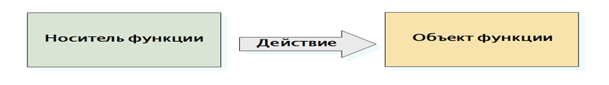
Этап 5 задание 1
Выберите знакомую ТС (окно в автомобиле, весло лодки, фары автомобиля, шасси самолета, скафандр для выхода в космос, очки мотоциклиста и т.д.)
Сформулируйте 5 функций по схеме:
Окно задерживает воздух
Окно пропускает свет
Окно удерживает грязь

Slide 37
Этап 5 задание 2
Что неудобно в данной конструкции? Перечислите:
Окно автомобиля не задерживает солнечные лучи – салон автомобиля нагревается
Стекло, из которого сделано окно, хрупкое – может разбиться
Сформулируйте противоречия по формуле:
Если (действие)
То (+) требование 1
Но (-) требование 2
Если изготавливать окно из стекла,
то (+) окно прозрачное у водителя и пассажиров хороший обзор,
но (-) лучи попадают вовнутрь, салон автомобиля нагревается
Если изготавливать окно из отражающего материала,
то (+) лучи не попадают внутрь, салон автомобиля не нагревается,
но (-) не будет хорошего обзора.

Slide 38
Этап 5 задание 3
Сформулируйте ИКР по одной из трех формул:
Система САМА устраняет (-), сохраняя (+)
Прозрачное окно САМО защищает салон от нагрева, сохраняя хороший обзор
Система выполняет больше функций
Окно и обеспечивает хороший обзор, и защищает от нагрева салон, и показывает температуру наружного воздуха.
Системы нет, а функция выполняется
Х-элемент позволяет прозрачному окну защищать салон от нагрева, обеспечивать хороший обзор и показывать температуру наружного воздуха.

Slide 39
Этап 5 задание 4
Предложите возможные решения противоречий и достижения ИКР.
Тонированное специальной краской окно изменяет свою прозрачность и цвет при увеличении наружной температуры.

Slide 40
Этап 5 «Тринадцатый подвиг Геракла» ИТОГ
№ команды | Этап 1 | Этап 2 | Этап 3 | Этап 4 | Этап 5 | ИТОГ
1 |  |  |  |  |  | 118
2 |  |  |  |  |  | 90
3 |  |  |  |  |  | 102
4 |  |  |  |  |  | 117
5

Slide 41
ОБЩИЙ ИТОГ
№ команды | Этап 1 | Этап 2 | Этап 3 | Этап 4 | Этап 5 | ИТОГ
1
2
3
4
5

Slide 42
ЖДЕМ ВАС НА НОВОМ ТРИЗ-ТУРНИРЕ!

